Slide 1
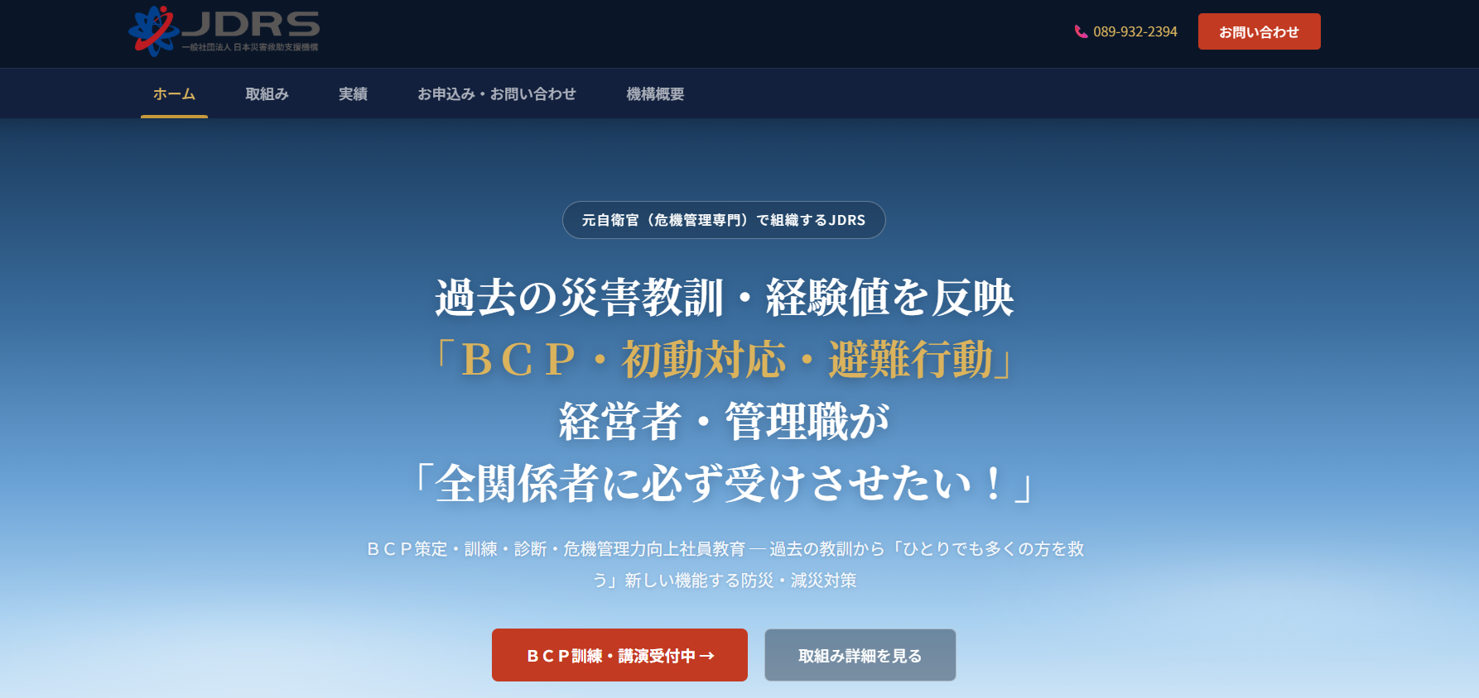
表示なし
ボタン式で表示
背景を現行の「青空」をデザイン
今後も定期的に変更有
その際に軽易に可能か
同じ中項目のタイトルの為、同一色・同一幅で表示

Slide 2
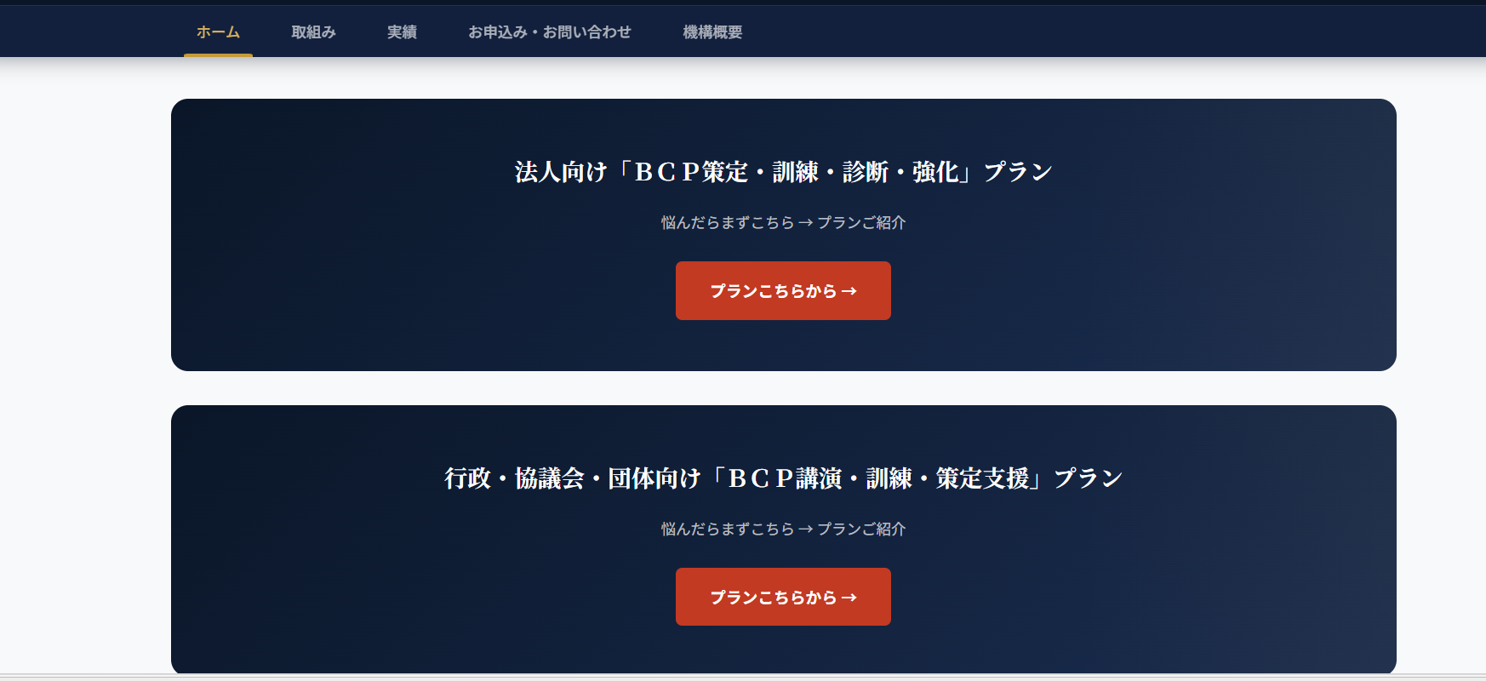
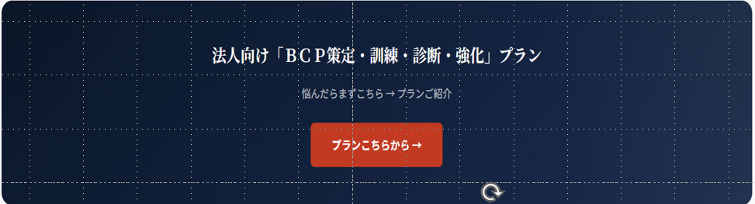
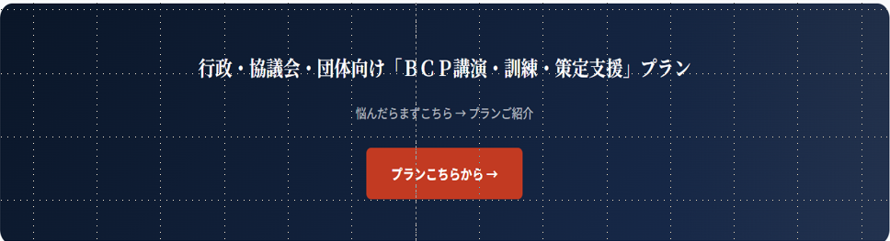
デザイン：左右に上下表示されている「法人向け・・・」「行政・協議会・・・・」を表示
スペースを取りすぎ
下記はイメージ図

Slide 3
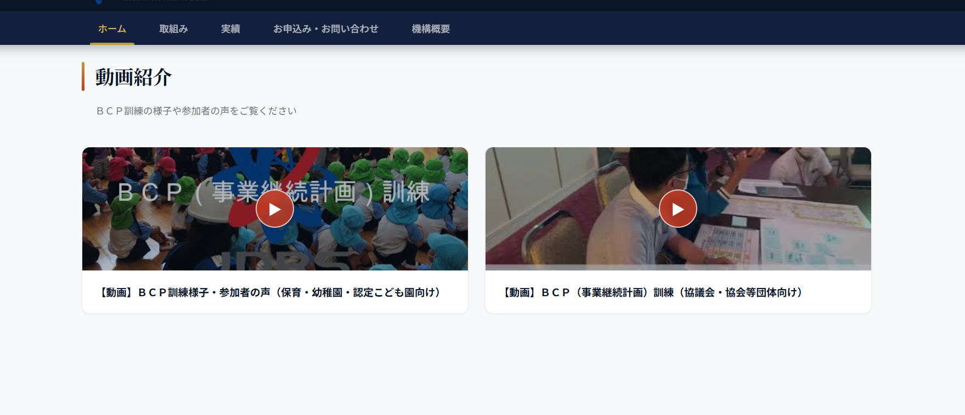
今後、動画が増える事を想定して位置づけデザイン（表示大きさ等）
現行問題なし

Slide 4
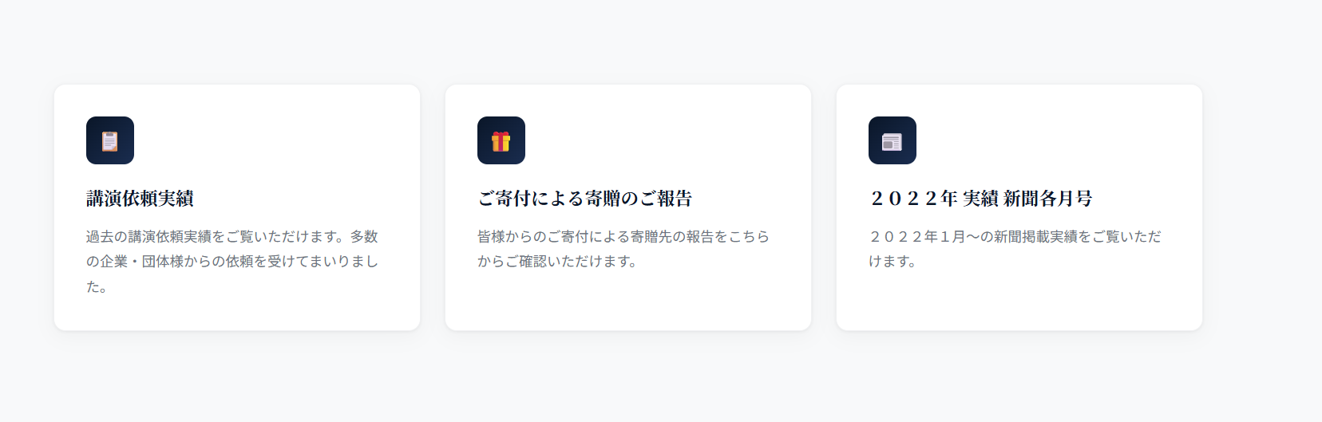
「講演依頼実績」はより見えやすく表示（案件獲得に対する実績のPRは重要であるため）
その他は現状でOK

Slide 5
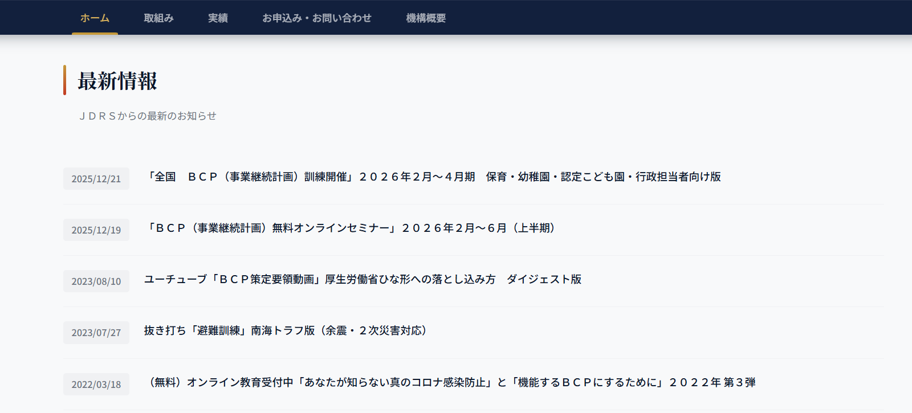
各項目をクリックすると各細部内容に別表示で表示OK
文字の右に当日の様子である写真を表示させるとよりクリックに
つながるため写真表示できるよう改修

Slide 6
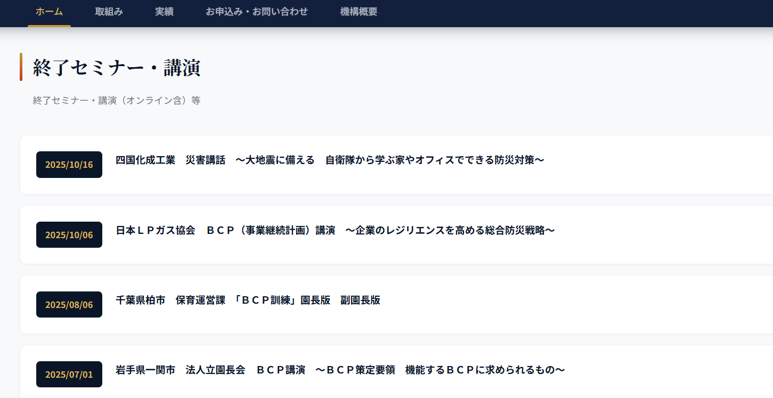
各項目をクリックすると各細部内容に別表示できていない。改修必要
文字の右に当日の様子である写真を表示させるとよりクリックに
つながるため写真表示できるよう改修

Slide 7
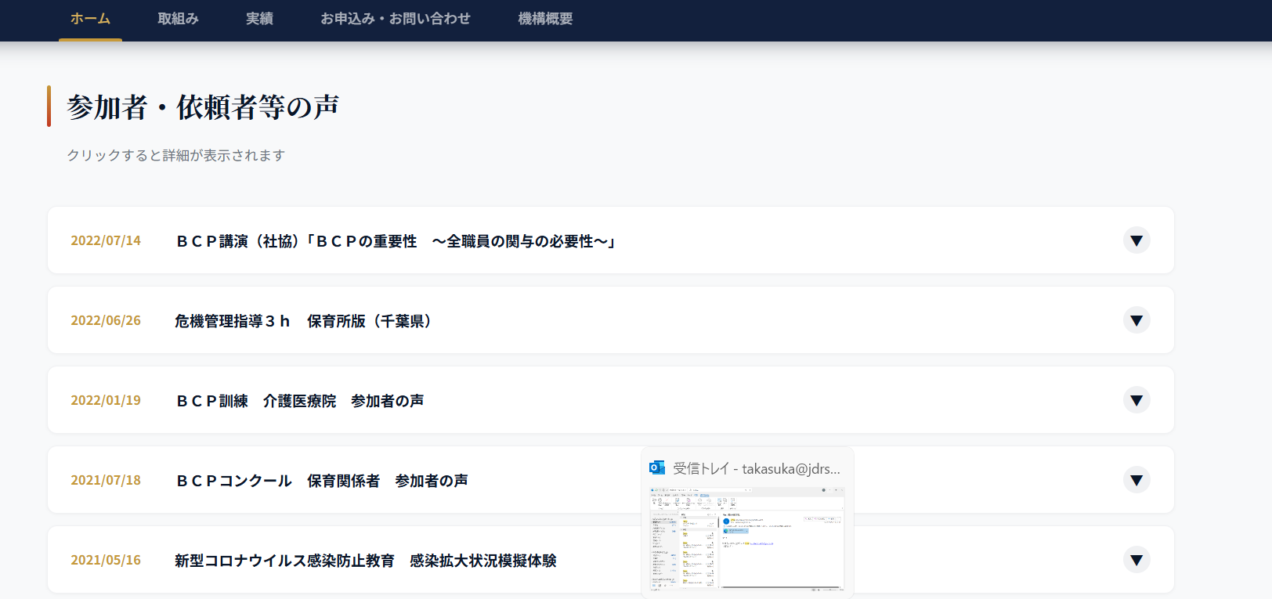
各項目をクリックすると各細部内容に別表示OK。
文字の右に当日の様子である写真を表示させるとよりクリックに
つながるため写真表示できるよう改修

Slide 8
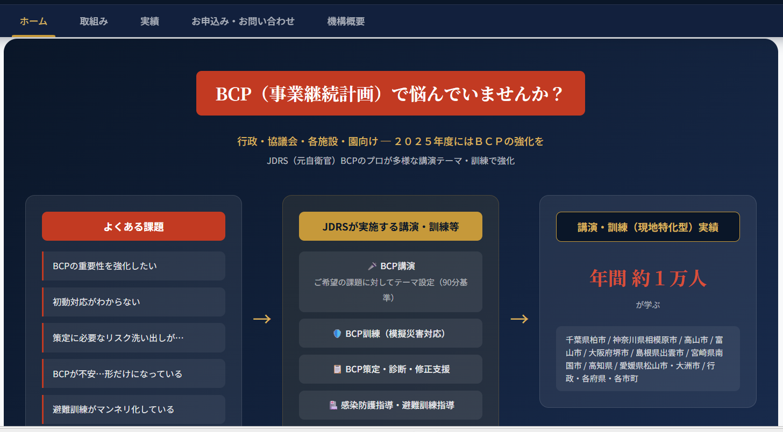
デザイン的に背景は写真が良好
イラスト表示もよりイメージしやすいと思う

Slide 9
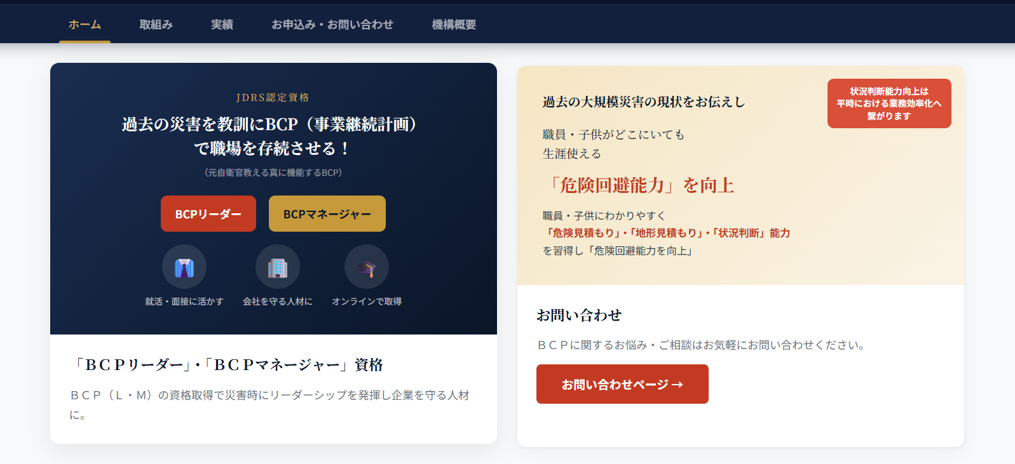
文字数多いため横長表示し下に他項目を表示

